Slide 1
REVISIÓN INTERNA · DEFENSA TFM
Lo que las diapositivas dicen
y lo que el código hace
Seis discrepancias graves, cada una con la captura exacta del repositorio que la demuestra.
Repositorio pascuord/Mi-Scouting-Inteligente · rama main (commit 1ce8d4d) · Borrador de diapositivas v2

Slide 2
Resumen: seis discrepancias graves
Afirmaciones de las diapositivas que el código actual contradice. Evidencias en las páginas siguientes.
1
Diap. 8 y 11
2
Diap. 9 y 10
3
Diap. 10
Agente 2 sin LLM
top_k = 5.000, no 3.500
Ejemplo de la diap. 10
Se instancia sin LLM: el scoring es intents + embeddings + palabras clave.
El valor por defecto real es 5.000 y así se ejecutaron las pruebas.
«Segunda división francesa» se filtra como LaLiga2 (Segunda española).
4
Diap. 9 y 13
5
Diap. 12 y 13
6
Diap. 5 y 7
Filtro de liga ignorado
El juez no ve los datos
Reproducibilidad y cifras
Ligas con paréntesis (Escocia, Suiza, Turquía…) se descartan sin avisar.
GPT-4o no recibe las estadísticas y sí el nombre del modelo evaluado.
scouting-etl falla al arrancar; el último ETL da 15.066 jugadores, no 15.347.

Slide 3
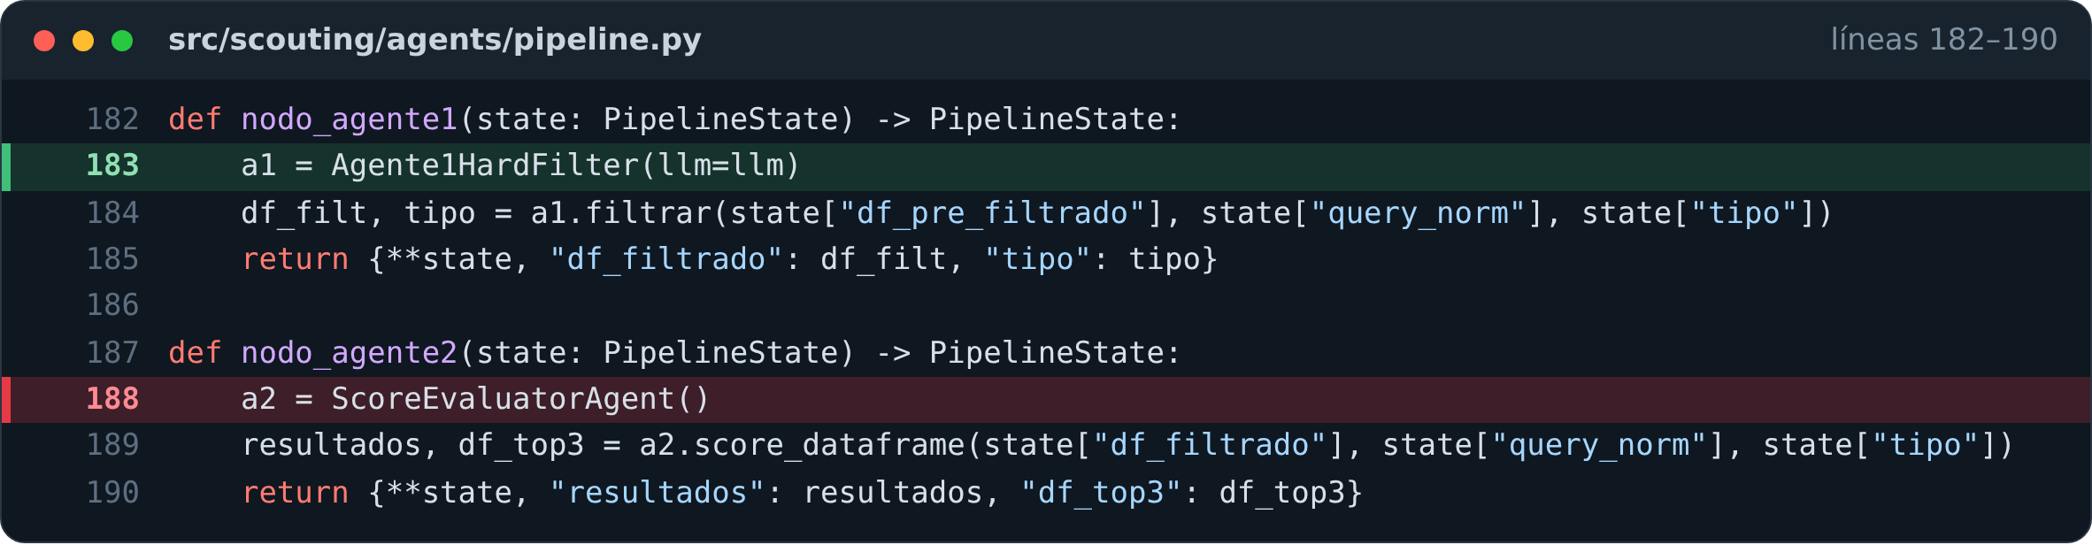
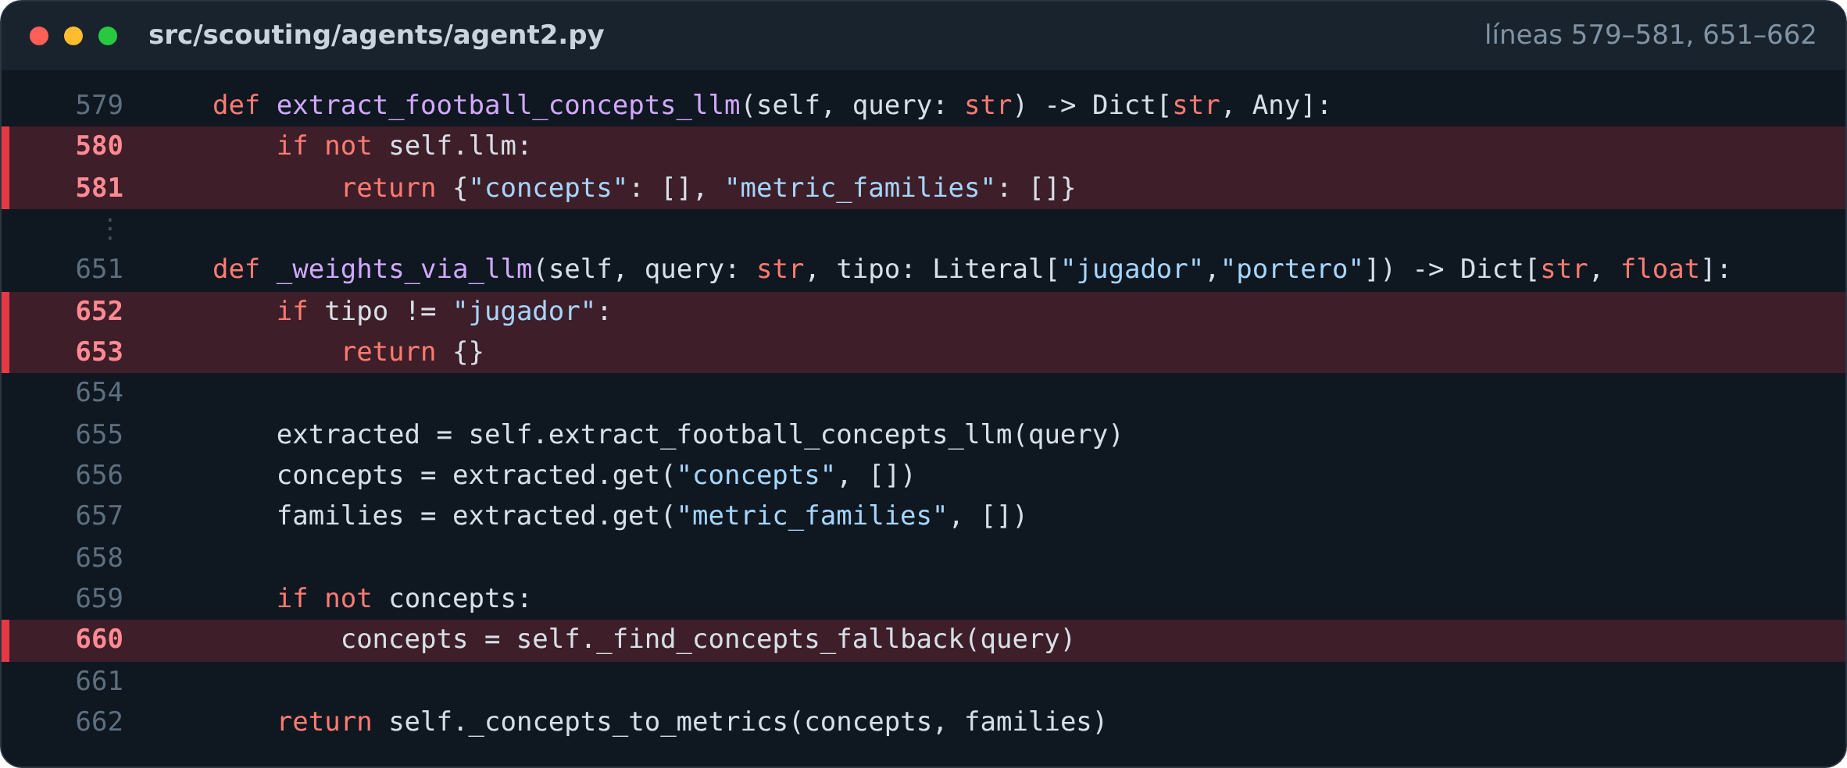
1
El Agente 2 no usa el LLM
Afecta a: diapositiva 8 (diagrama y preguntas) y diapositiva 11 (scoring explicable)
LA DIAPOSITIVA DICE
«Agente 2 · LLM interpreta, score cuantitativo» · «El LLM extrae los conceptos futbolísticos y las familias de métricas relevantes.»
EL CÓDIGO HACE
El pipeline crea ScoreEvaluatorAgent() sin llm; el Agente 1 sí lo recibe (línea 183, en verde).
Con self.llm = None la extracción devuelve listas vacías y no llama a ningún modelo.
Los conceptos salen de un diccionario de palabras clave; en porteros la rama devuelve {} siempre.
QUÉ CAMBIAR
Describir el Agente 2 como intents + embeddings + diccionario de conceptos. El LLM solo está en Supervisor, Agente 1 y Agente 3.
Fuente: src/scouting/agents/pipeline.py y agent2.py (main). Ningún commit del historial pasa llm al Agente 2.
Notes:
Los experimentos de Promptfoo se hicieron con este código, así que lo coherente es corregir las diapositivas, no el código, antes de la defensa.

Slide 4
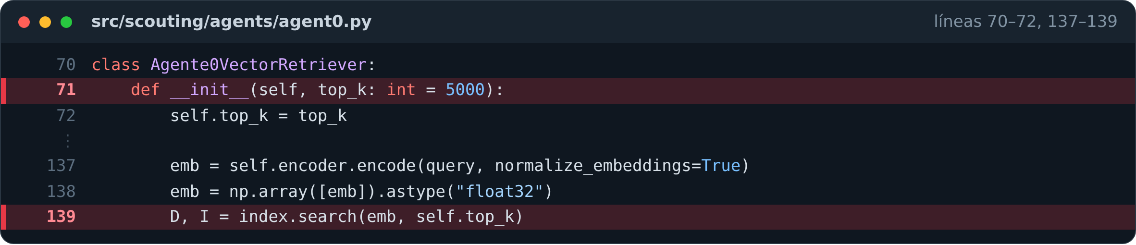
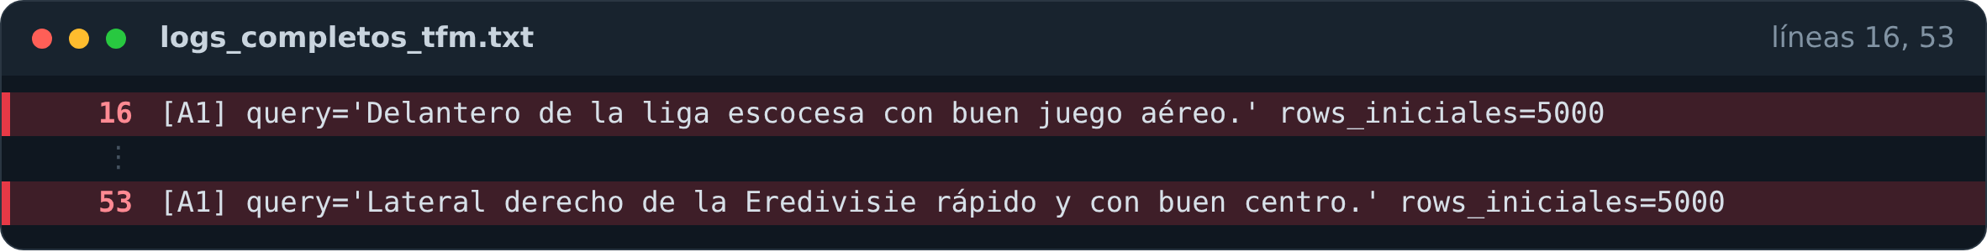
2
El top_k de recuperación es 5.000, no 3.500
Afecta a: diapositiva 9 (dos veces) y diapositiva 10 (diagrama y pregunta sobre FAISS)
LA DIAPOSITIVA DICE
«Top-k configurable: 3.500 perfiles por defecto.» · «En la implementación se fijó en 3.500 por defecto.»
EL CÓDIGO HACE
El constructor del Agente 0 tiene top_k = 5000 y el pipeline no lo cambia.
FAISS busca con self.top_k, es decir, 5.000 candidatos.
Los logs reales lo confirman: todas las consultas empiezan con rows_iniciales=5000.
QUÉ CAMBIAR
Cambiar 3.500 por 5.000 en las tres menciones. Dato útil: en porteros (~1.500) se recupera la base entera.
Fuente: src/scouting/agents/agent0.py y logs_completos_tfm.txt (ejecución del 19-05-2026).

Slide 5
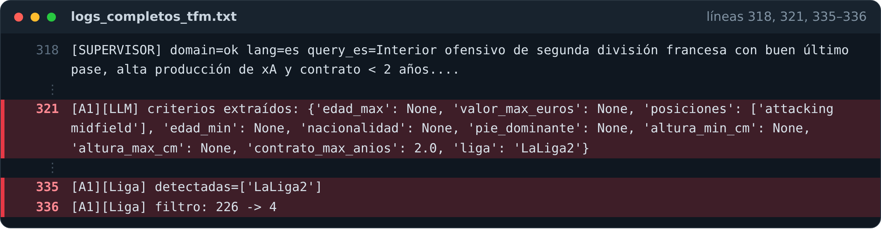
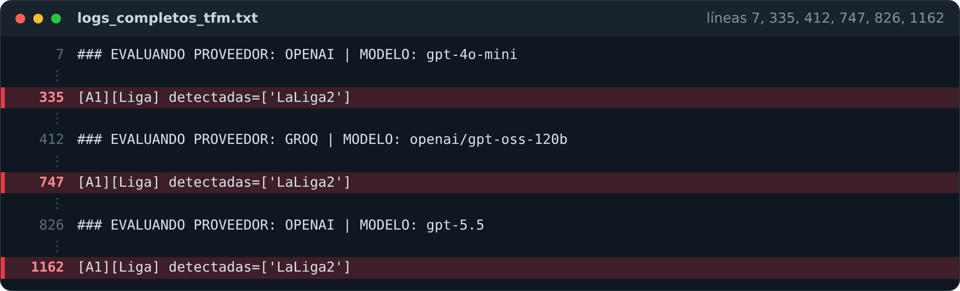
3
El ejemplo de la diap. 10 filtra otra liga
Afecta a: diapositiva 10 (ejemplo guiado); es la consulta 9 del Anexo D
LA DIAPOSITIVA DICE
«Interior ofensivo de segunda división francesa…» → Agente 1: restricción verificable «Segunda división francesa».
EL CÓDIGO HACE
En la ejecución registrada, el LLM del Agente 1 devuelve liga = 'LaLiga2' (la Segunda española).
Pasa en los tres bloques del log (líneas 335, 747 y 1162).
El filtro deja solo 4 jugadores, todos de una liga que no es la pedida.
QUÉ CAMBIAR
Revisar qué devolvió esta consulta en Promptfoo. Si se repite, cambiar el ejemplo o presentarlo como caso de error.
Fuente: logs_completos_tfm.txt. Ojo: ese script no recarga el pipeline, así que Supervisor y Agente 1 usan el mismo modelo en los tres bloques.

Slide 6
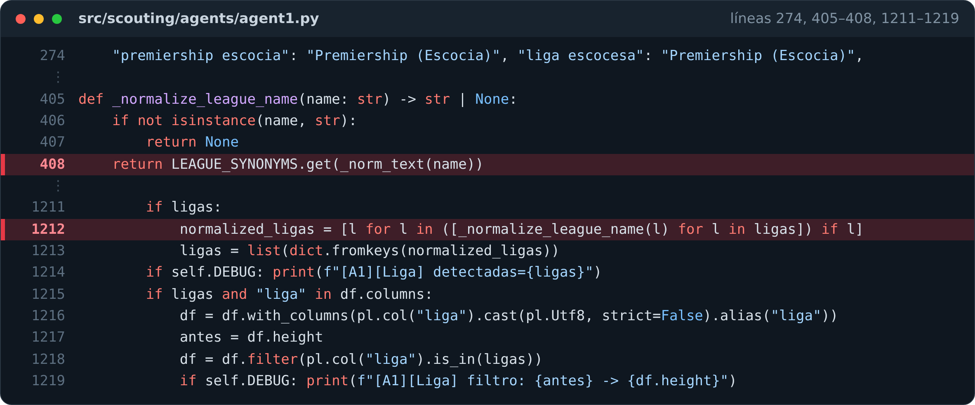
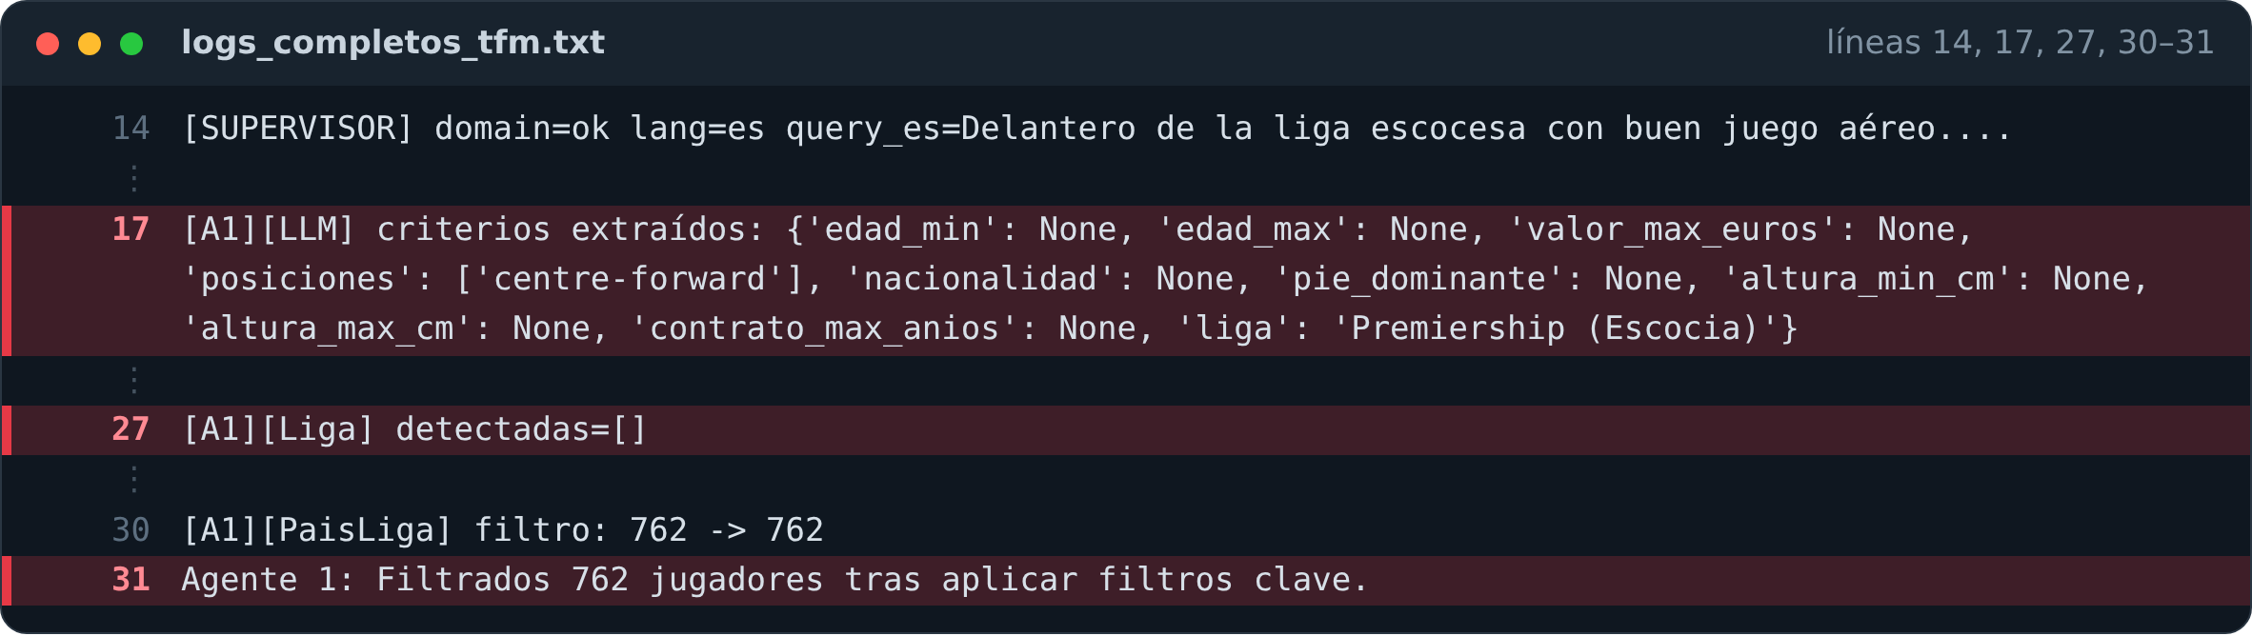
4
El filtro de liga se ignora en silencio
Afecta a: diapositiva 9 («Filtros soportados: … liga») y a la validez de la comparativa (diap. 13)
LA DIAPOSITIVA DICE
«Filtros soportados: edad · posición · valor · pie · altura · contrato · nacionalidad · liga»
EL CÓDIGO HACE
_normalize_league_name solo reconoce claves de LEAGUE_SYNONYMS, como «premiership escocia».
El prompt pide al LLM el nombre canónico «Premiership (Escocia)», que no está entre las claves y se descarta.
Resultado en el log: liga detectada = [] y el filtro no se aplica (762 candidatos).
QUÉ CAMBIAR
Reconocer que en 3 de las 9 consultas estándar (liga escocesa, suiza y turca) no se aplicó el filtro de liga.
Fuente: src/scouting/agents/agent1.py y logs_completos_tfm.txt (pregunta 1/12). Mismo patrón en las consultas de las ligas suiza y turca.

Slide 7
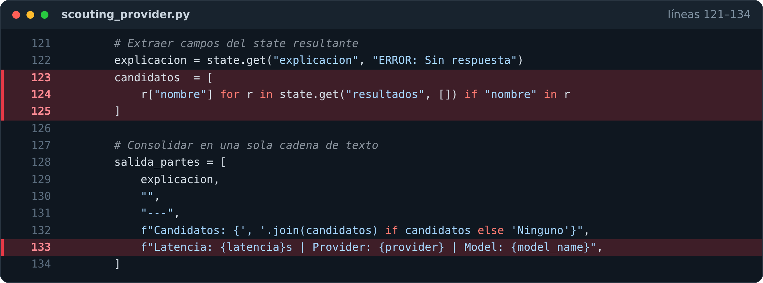
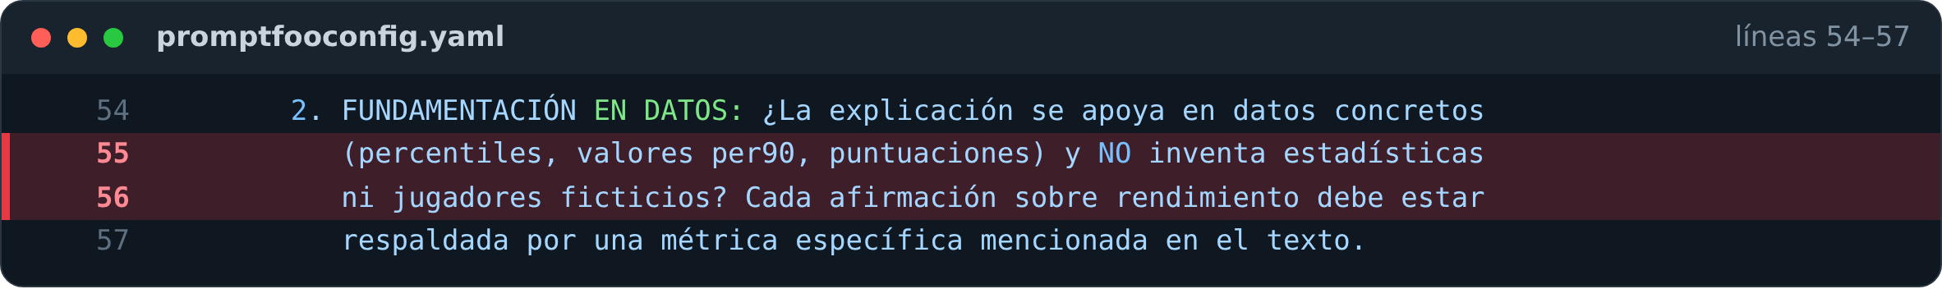
5
El juez no puede verificar los datos
Afecta a: preguntas de la diapositiva 12 («la fidelidad forma parte de la evaluación») y de la 13
LA DIAPOSITIVA DICE
«El juez recibió la respuesta completa… incluyendo la explicación, los candidatos seleccionados y los metadatos asociados.»
EL CÓDIGO HACE
A GPT-4o solo le llega la explicación, los nombres de los candidatos y una línea de latencia.
No recibe ninguna estadística: no puede saber si una cifra es inventada.
La salida incluye «Provider / Model», así que la evaluación no es ciega.
QUÉ CAMBIAR
Presentar el criterio 2 como plausibilidad, no como verificación, y añadir la evaluación no ciega a las amenazas a la validez.
Fuente: scouting_provider.py (salida que recibe Promptfoo) y promptfooconfig.yaml (rúbrica del juez).

Slide 8
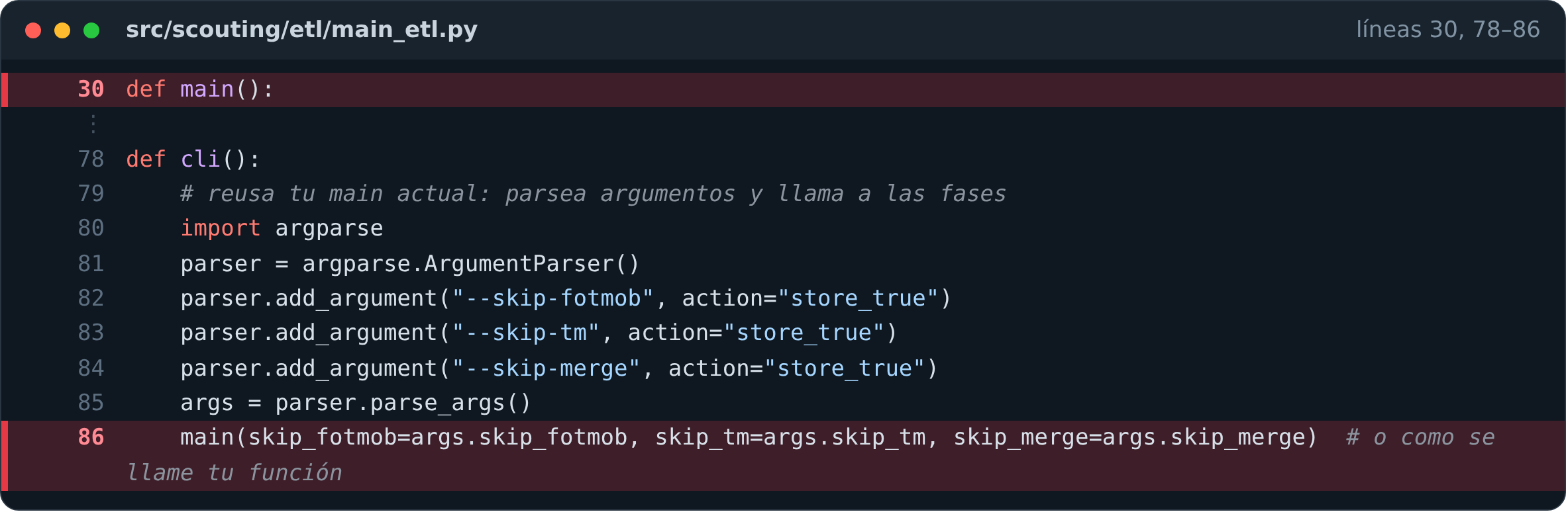
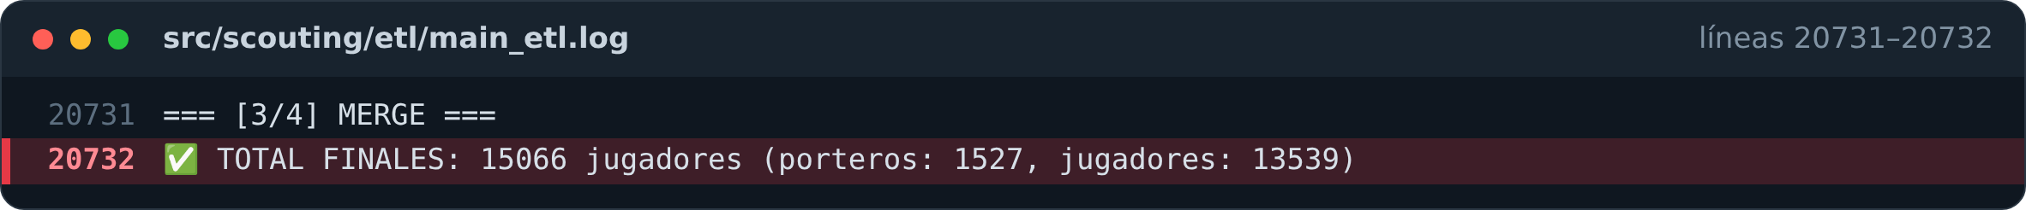
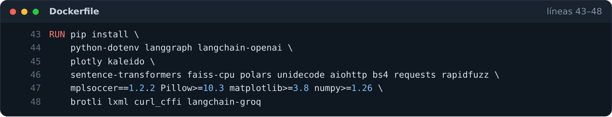
6
Reproducibilidad y cifra de la base
Afecta a: diapositiva 5 (15.347 registros) y diapositiva 7 (infraestructura reproducible)
LA DIAPOSITIVA DICE
«15.347 registros de jugadores (13.814 de campo · 1.533 porteros)» · «Mismo entorno para desarrollo, ejecución y evaluación experimental.»
EL CÓDIGO HACE
scouting-etl (servicio etl de Compose) llama a main(skip_fotmob=…), pero main() no acepta argumentos.
Último merge registrado: 15.066 jugadores. El README dice 14.476.
La imagen no instala langchain-community, que usa el proveedor de Promptfoo.
QUÉ CAMBIAR
Confirmar la cifra de la base evaluada y unificarla en la diapositiva, la memoria y el README. Matizar el «mismo entorno».
Fuente: src/scouting/etl/main_etl.py, main_etl.log (último ETL registrado), Dockerfile y scouting_provider.py.

Slide 9
Antes de la defensa
1
Corregir las diapositivas 8, 9, 10 y 11
Agente 2 sin LLM y top_k = 5.000.
2
Cambiar o explicar el ejemplo de la diap. 10
Comprobar en Promptfoo qué liga salió para la consulta 9.
3
Preparar la respuesta sobre el filtro de liga
3 de 9 consultas estándar sin filtro de liga.
4
Ajustar las amenazas a la validez
Juez sin datos de origen y evaluación no ciega.
5
Unificar la cifra de la base
Diapositiva, memoria y README con el mismo número.
No se ha modificado el código: los experimentos se hicieron con esta versión, así que lo coherente es ajustar las diapositivas.

